Slide 1
Культура каменного века
Часть 2

Slide 2
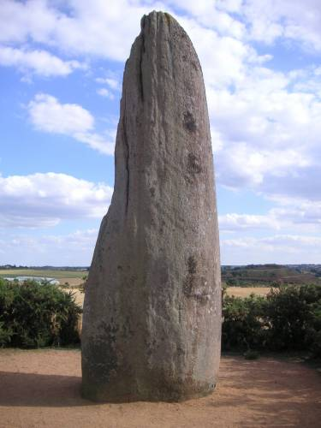
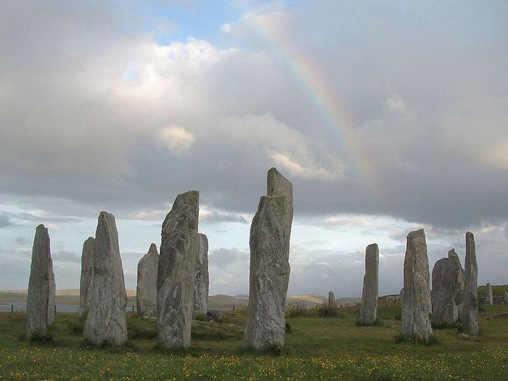
Архитектура каменного века. Менгиры

Slide 3
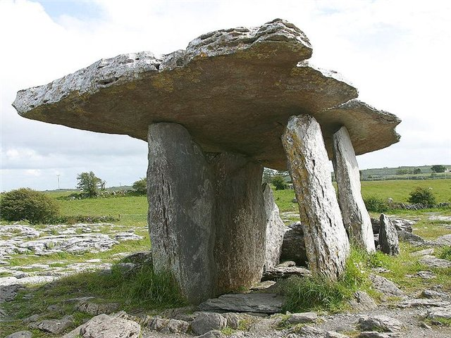
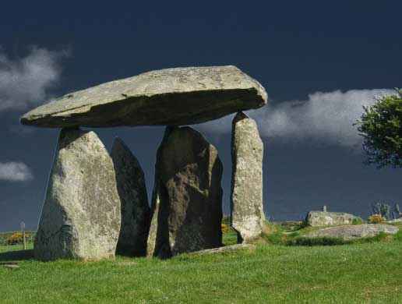
Архитектура каменного века. Дольмены.

Slide 4
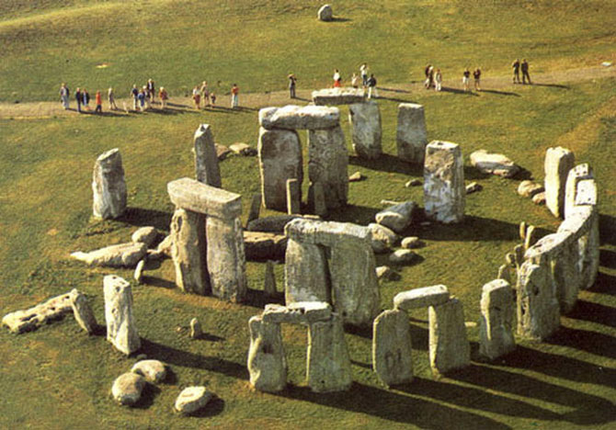
Архитектура каменного века. Кромлехи.

Slide 5
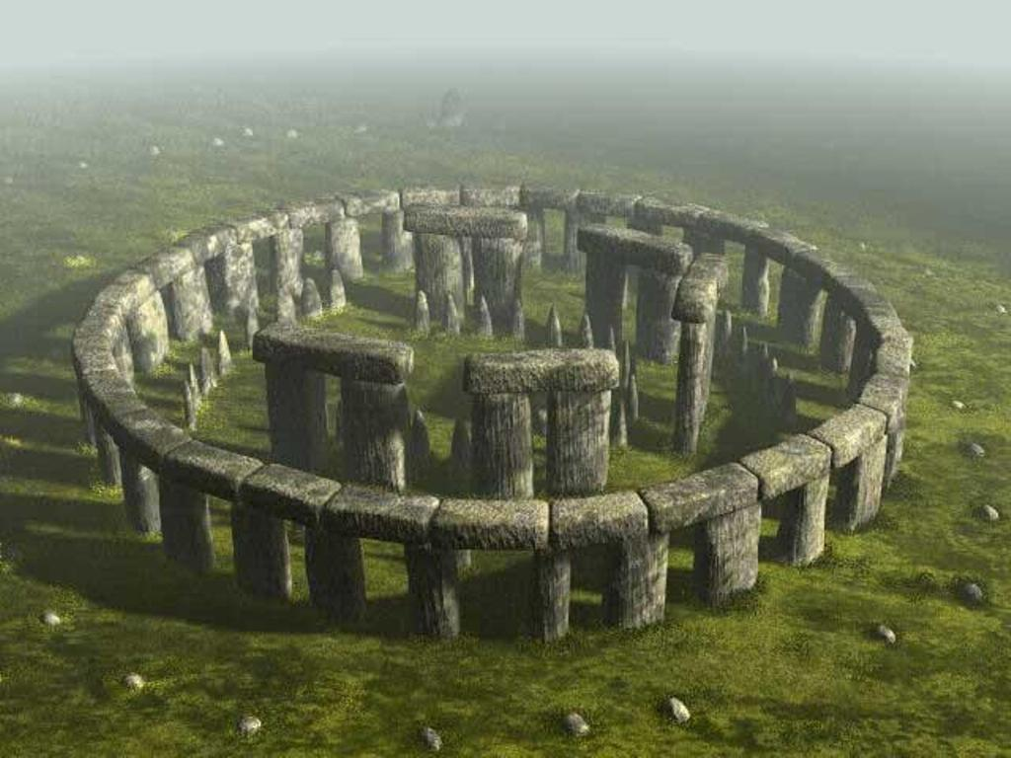
Реконструкция кромлеха Стоунхендж.

